Slide 1
ДЕТСКИЙ КАЛЕНДАРЬ
«ВОЛШЕБНИЦА ОСЕНЬ»
ДЛЯ ДЕТЕЙ
5-6 ЛЕТ

Slide 2
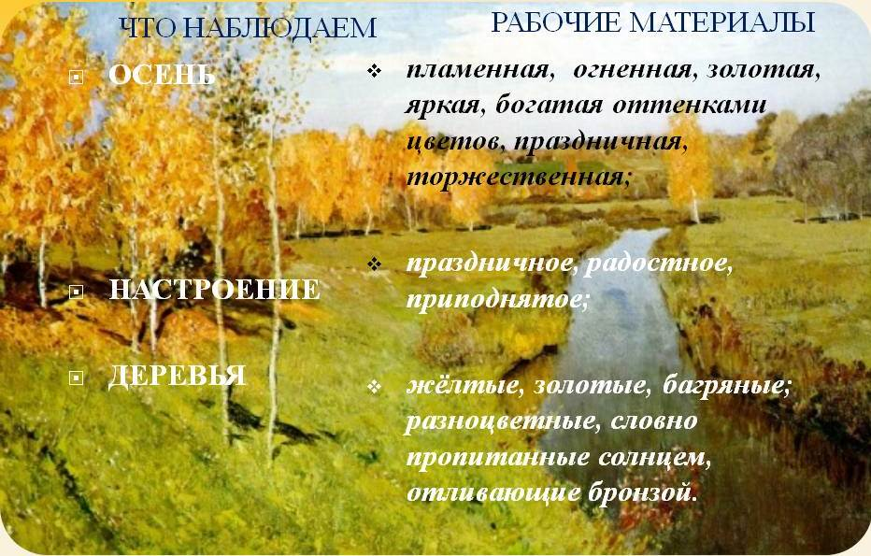
Расскажите детям об осени, учите их любоваться осенней природой, соберите гербарий из осенних листьев.

Slide 3
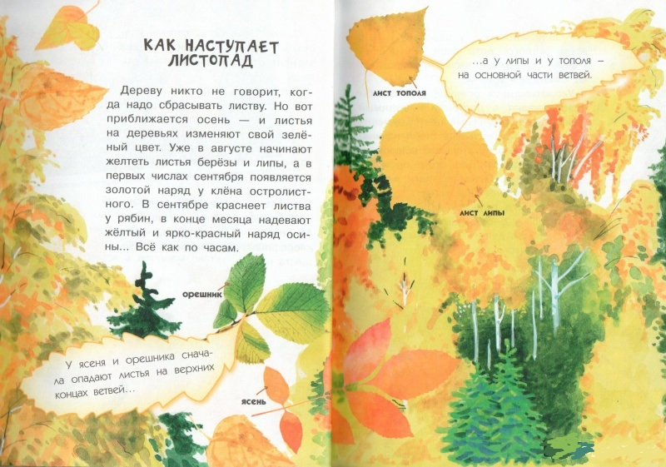
1 неделя
Понаблюдайте за листопадом во время прогулки. Соберите букет из осенних листьев, рассмотрите их . Определите, с какого дерева листочек. Сравните форму, величину, цвет.

Slide 4
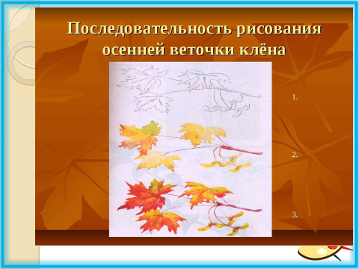
Нарисуйте осеннюю веточку, следуя нашим подсказкам. Если у тебя что-то не получится, позови на помощь взрослых.

Slide 5
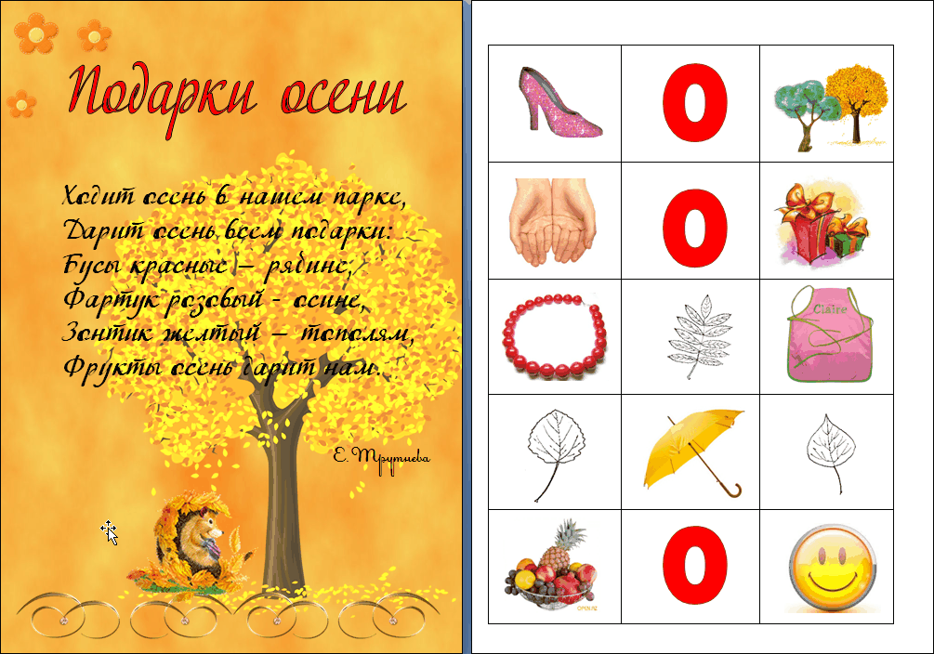
Выучите стихотворение, а наши подсказки помогут вам в этом.

Slide 6
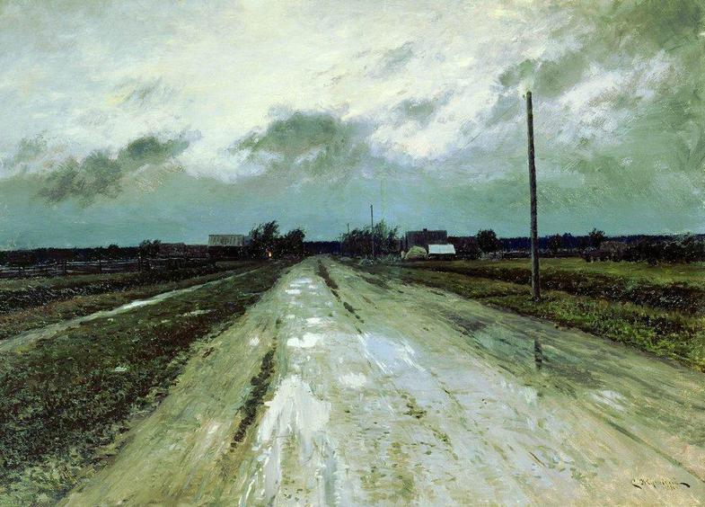
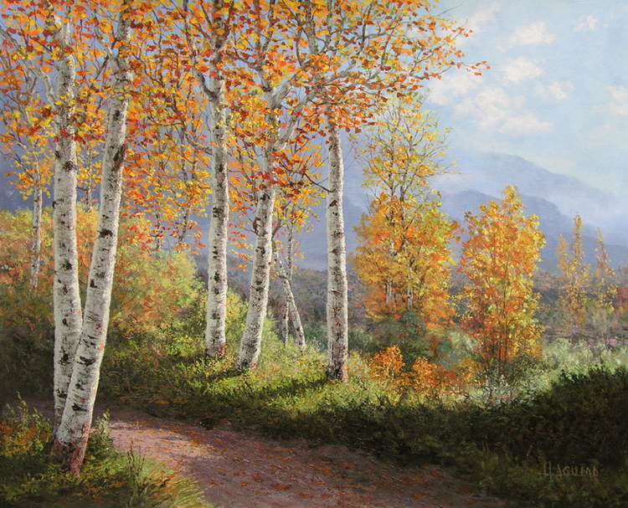
2 неделя
Послушайте фрагменты музыкальных произведений и постарайтесь определить настроению какой картины соответствует музыка по настроению.

Slide 7
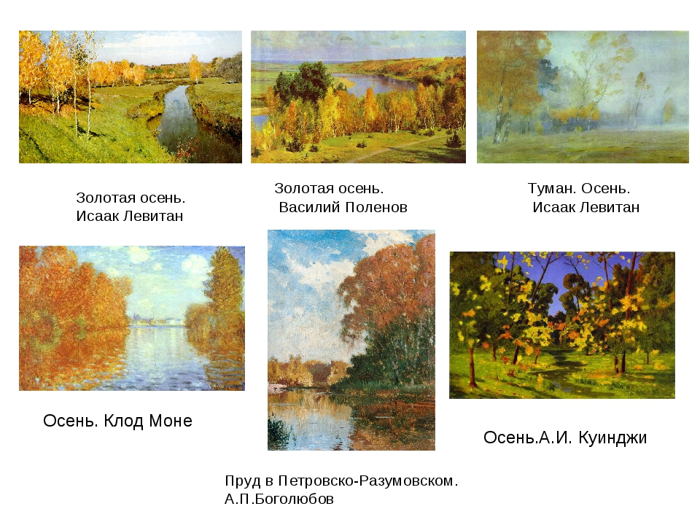

Slide 8

Вы прослушали музыку, она вам понравилась? Эти замечательные произведения написал русский композитор Петр Ильич Чайковский.

Slide 9
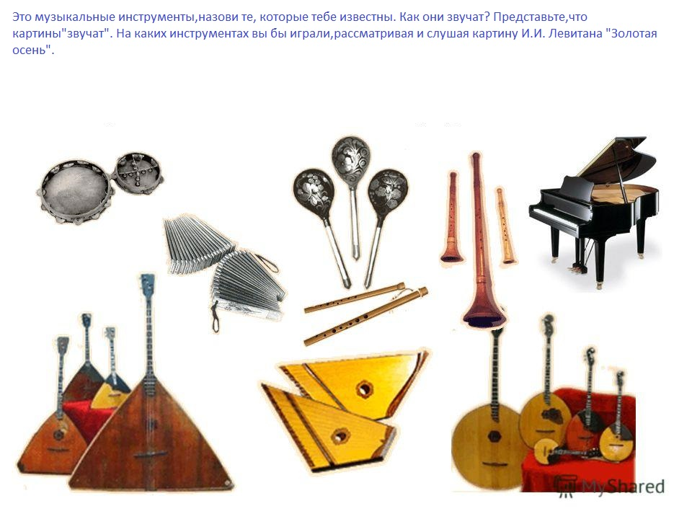

Slide 10
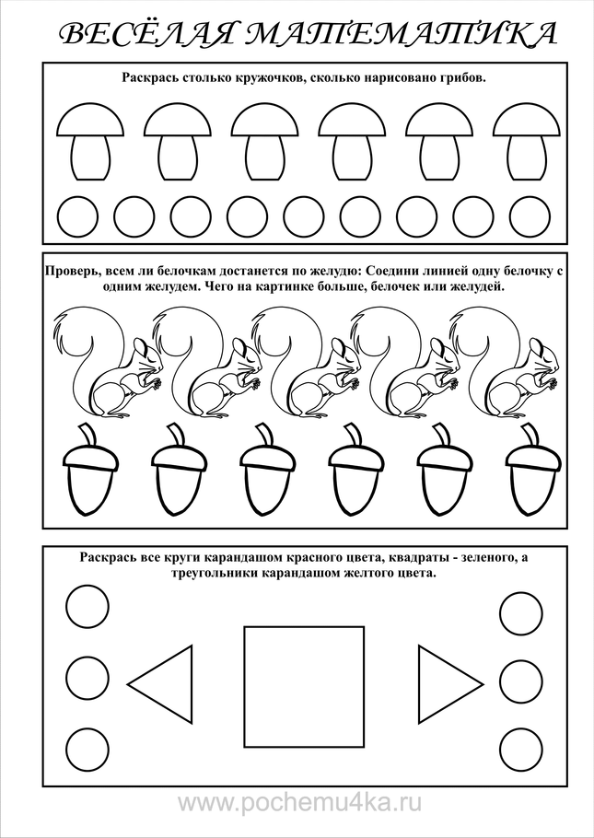
3 неделя Осень-щедрая пора. Поги белочке подготовиться к зиме. Попроси взрослых распечатать задания и выполни их.

Slide 11
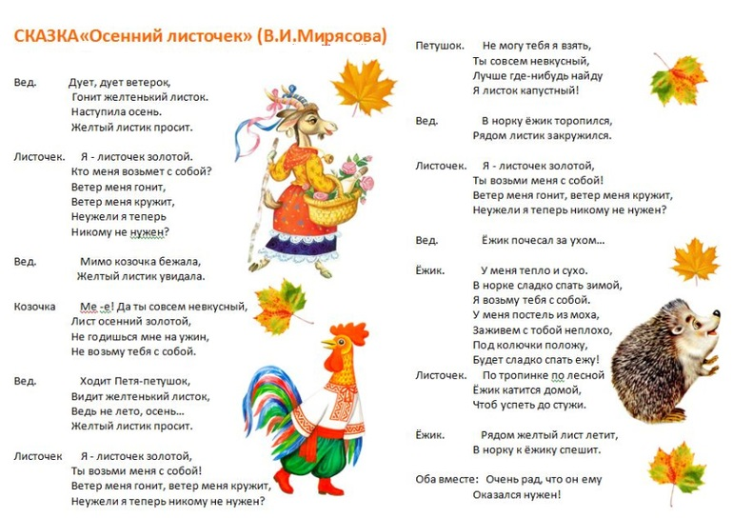
Смастерите персонажей кукольного театра, почитайте сказку, пригласите всех членов семьи устройте представление

Slide 12
Вырежьте фигурки животных, наклейте их на картон или плотную бумагу. У вас получатся замечательные фигурки для настольного театра.

Slide 13

Если вы пойдете в лес за грибами, вспомните, как выглядят съедобные грибы.

Slide 14
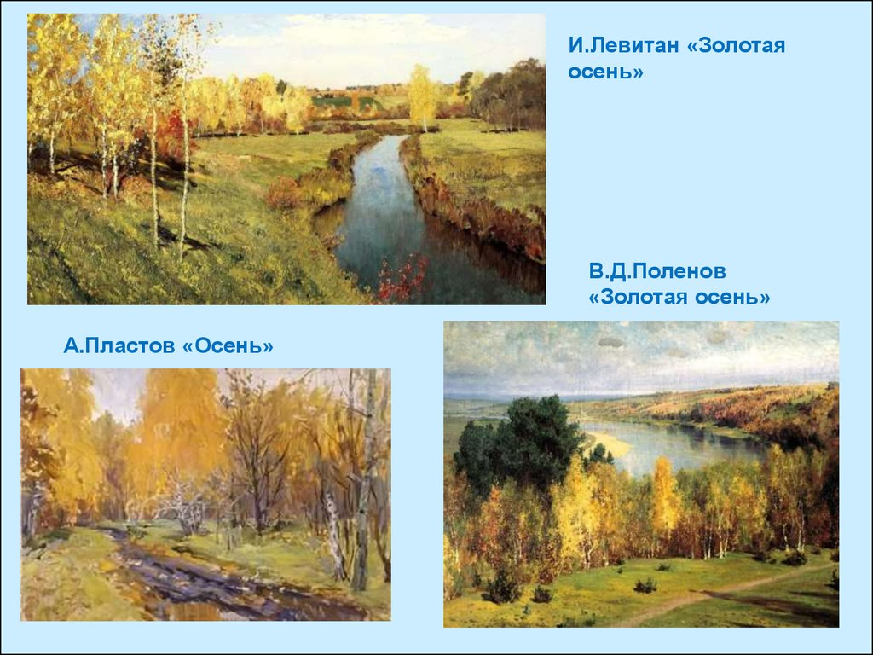
4 неделя Рассмотрите эти картины. Приходилось ли вам наблюдать во время прогулок нечто подобное? Какие цвета помогают художникам изображать осень? Хочется ли вам нарисовать осенний пейзаж?

Slide 15
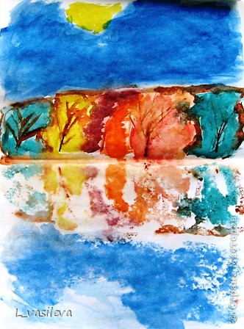
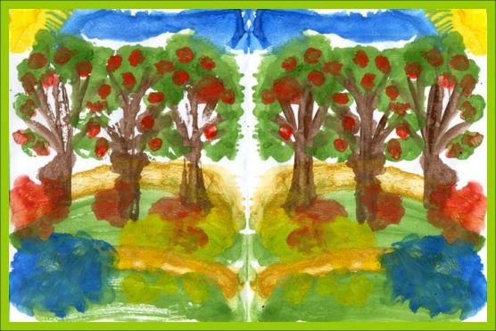
Это рисунки твоих ровесников. Они нарисованы очень интересным способом. Такая техника называется «монотипия». Попроси взрослых помочь тебе. На следующих слайдах есть описание этой техники.

Slide 16
Монотипи́я (от «моно» — один и греч. «τυπος» — отпечаток, оттиск, касание, образ…) — вид печатной графики, позволяющий получить единственный оттиск. Если просто сказать, Монотипия – это одно касание, прикосновение, надавливание… наверное, можно найти ещё много словесных аналогов. Но, главное, это художественное произведение, выполненное за один прием!

Slide 17
Виды монотипии:
Оттиск
Сложите лист плотной бумаги пополам, разверните. На одну сторону листа быстро нанесите пятна краски определенного колорита(или по-желанию). Не давая краске высохнуть, сложите развертку, прогладьте рукой и снова разверните. Дорисуйте изображение.
Печатание
Нанесите густую краску на ребристую сторону листа любого дерева или штампа, приложите на бумагу, или подготовленный рисунок-фон.
Акватипия
Густыми красками нанесите рисунок на пластиковую или стеклянную поверхность, дайте рисунку просохнуть. Намочите лист плотной бумаги (по формату рисунка). Приложите бумагу на рисунок, прокатайте резиновым валиком, снимите рисунок.

Slide 18
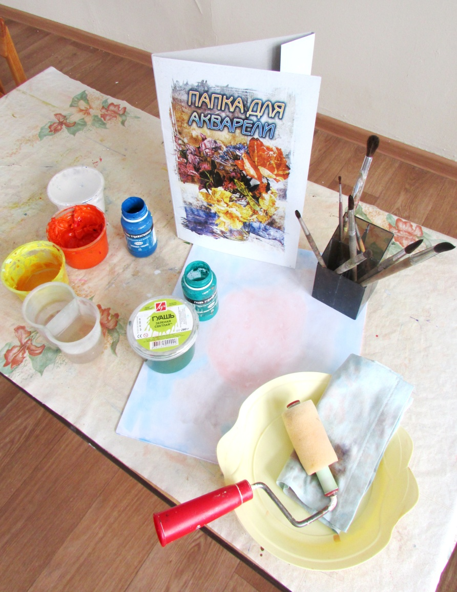
МАТЕРИАЛЫ ДЛЯ МОНОТИПИИ

Slide 19
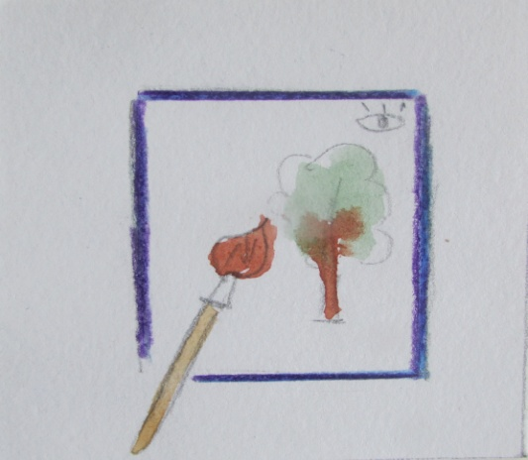
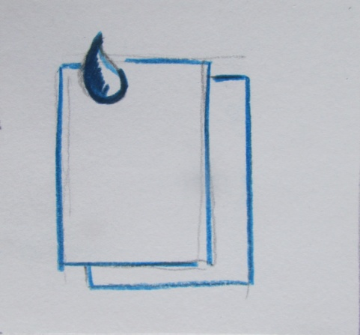
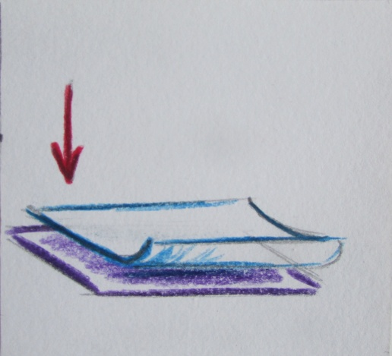
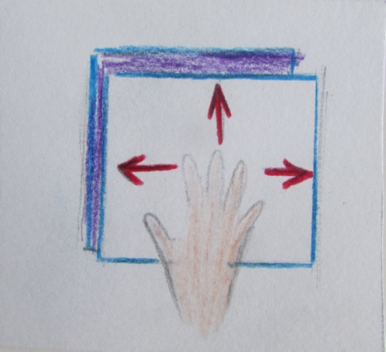
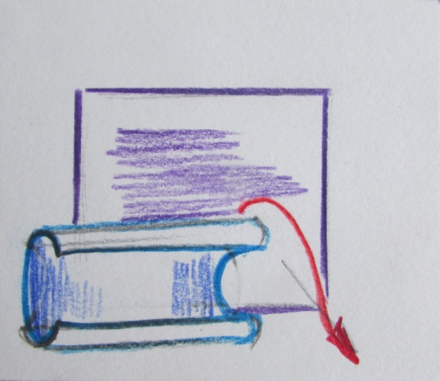
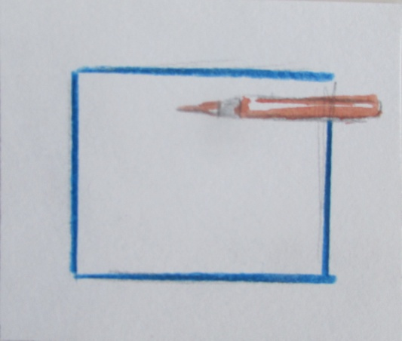
Последовательность выполнения акватипии
1
2
3
4
5
6

Slide 20
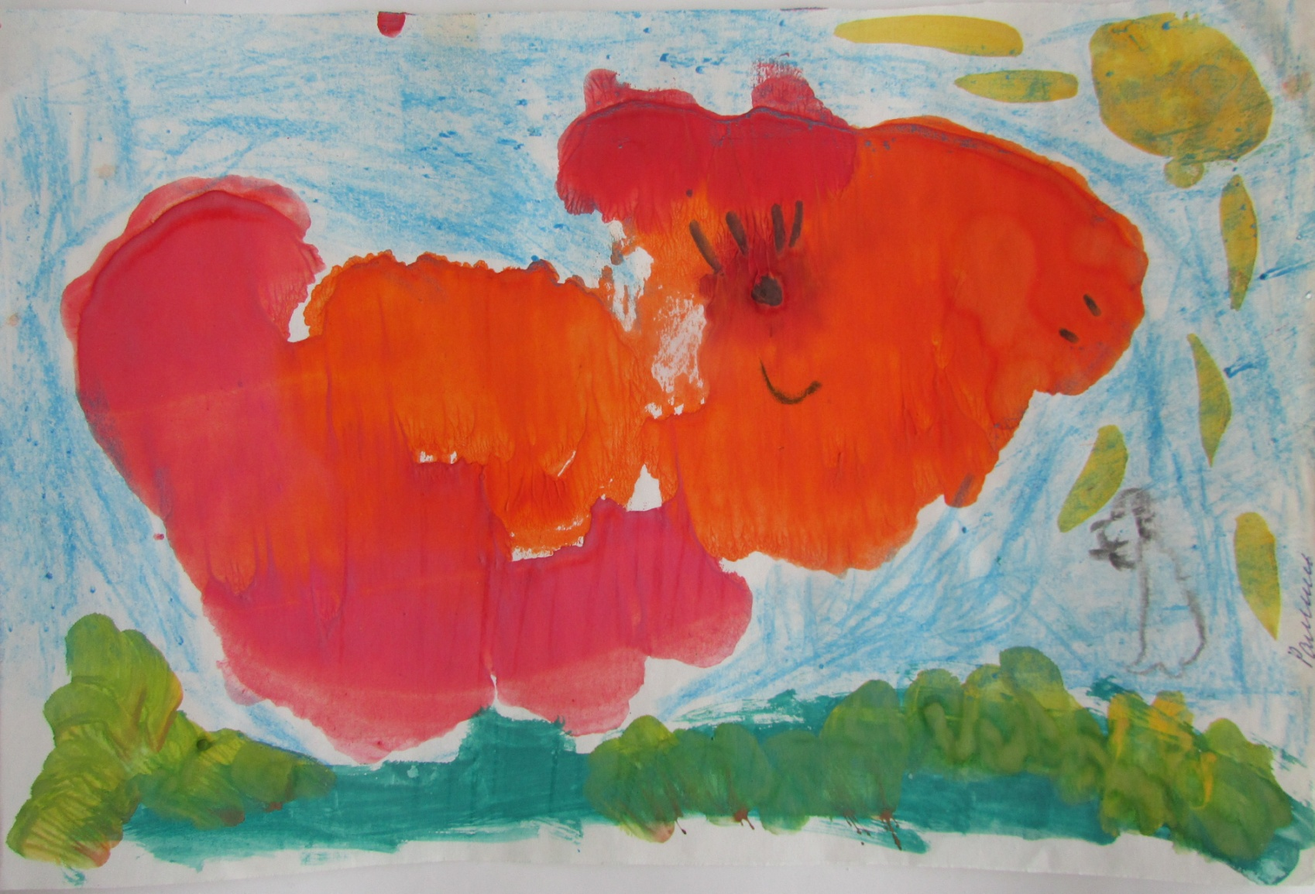
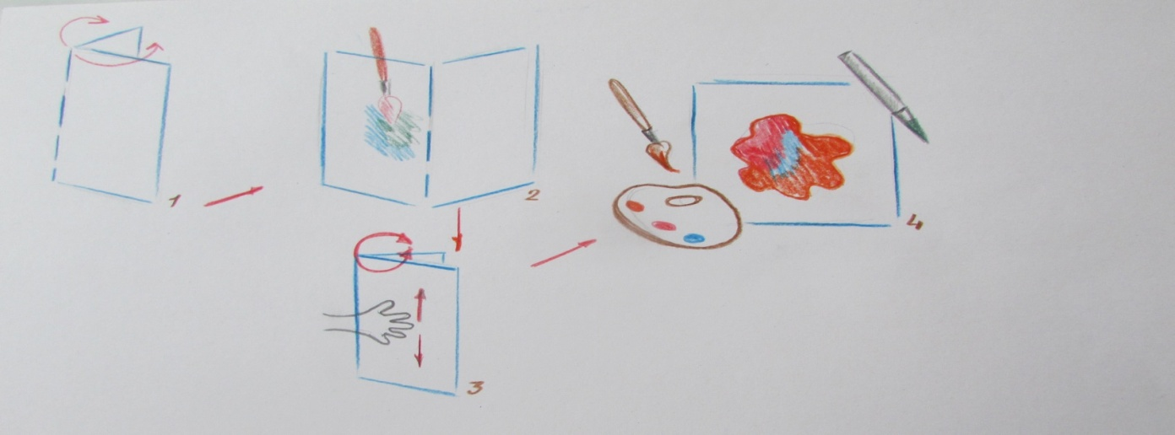
Тебе нравится этот веселый бегемотик? Нарисуй свое любимое животное в технике «монотипия», используя подсказку-алгоритм.

Slide 21
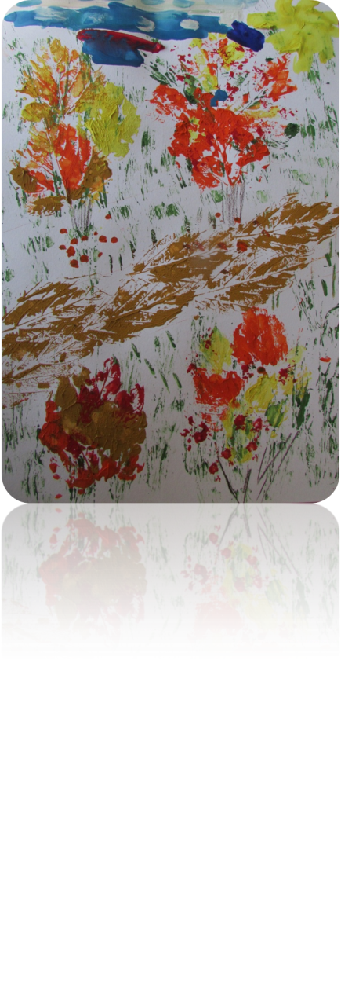
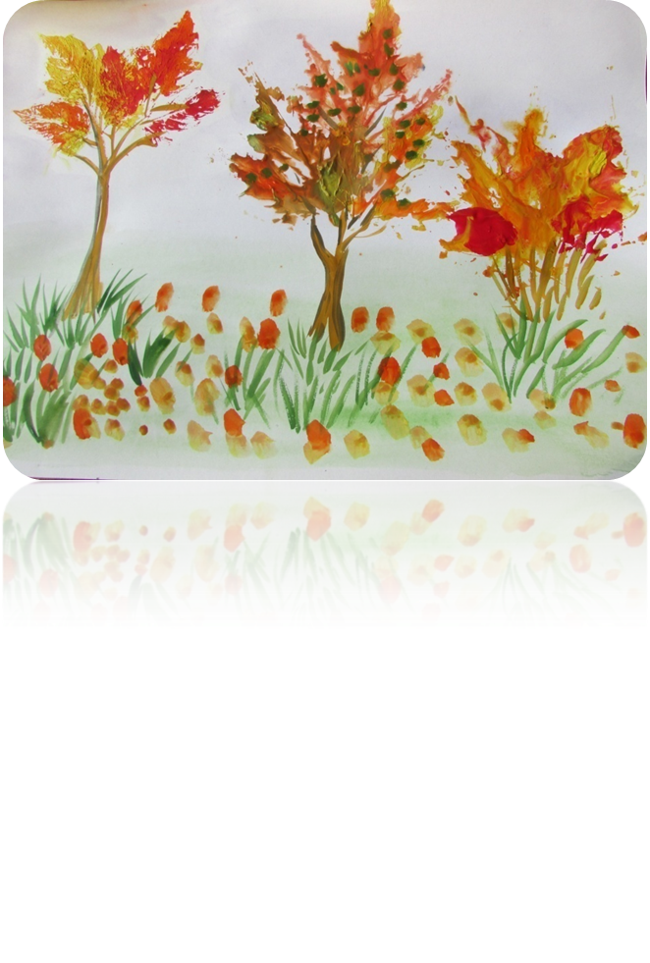
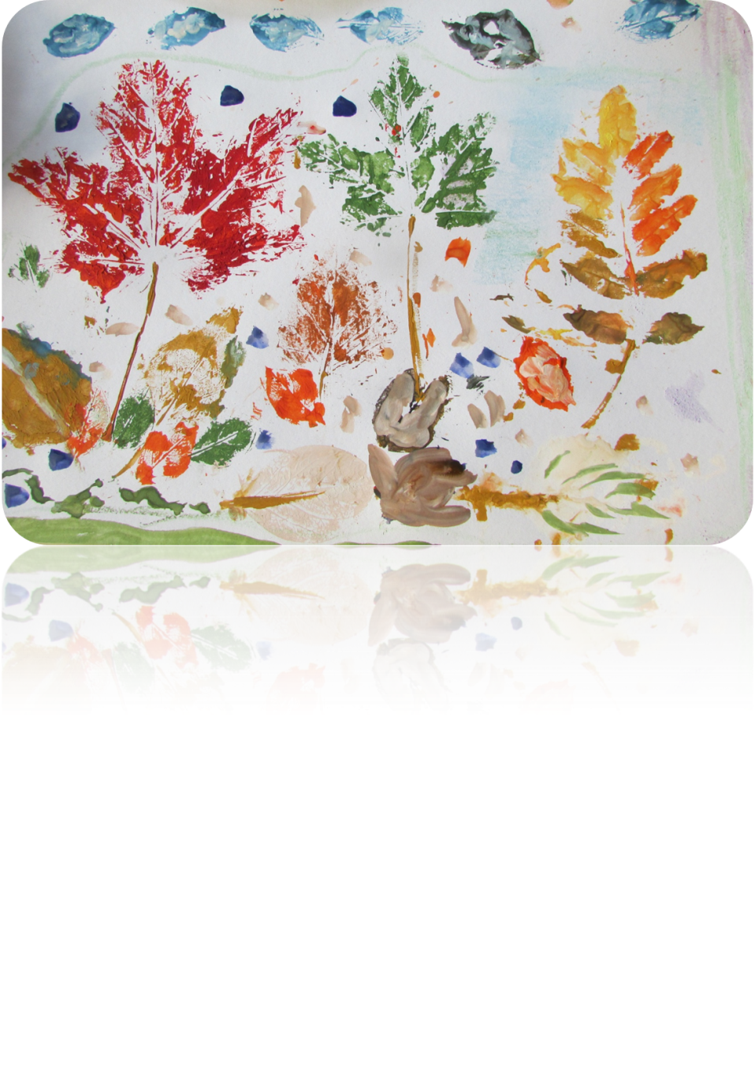
Монотипия (печатание осенними листьями)

Slide 22
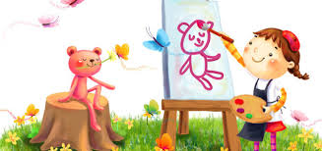
Спасибо за СОТРУДНИЧЕСТВО!
Желаем успехов!

